Slide 1
Chapitre 4 : Expression et communication dans un groupe
Centre universitaire Mila
1ere année TC SNV
Dr. Mekaoussi Radhia

Slide 2

Plan
1. La communication
1.1. Les éléments de la communication
1.2. Les types de communication
1.3. Communication (déroulement- énonciation)
1.4. Les techniques de la communication orale
  2. Le groupe
  2.1. Définition d’un groupe
  2.2.les caractéristiques d’un groupe
  2.3.Les types de groupe
  2.4.Le travail en groupe
3. Communication dans groupe
  3.1.communiquer pour devenir leader.
  3.2. Prendre la parole en groupe, intervenir, poser des questions
  3.3.Prendre la parole, gérer une conversation.

Slide 3
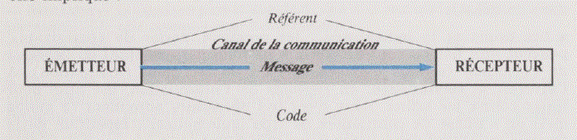
1. La communication
Toute communication a pour objectif de transmettre un message : elle se présente selon différents types tels que : l'oral direct, le téléphone, l'écrit direct, la radio, la télévision, l'affiche, etc.
Figure 1. Représentation des éléments de la communication (CAPUT J.P, 1991).
La communication est le processus d'échange de messages, d’informations et de connaissances. - La communication est le fait d'établir une relation avec une autre personne ou un autre groupe en lui transmettant un message.

Slide 4
  1. Les éléments de la communication
L’émetteur peut être un individu ou un groupe ;
Le récepteur sera un individu, un groupe, un animal ou une machine(ordinateur) ; la communication n'aura lieu que si la réception entraîne un effet observable sur le comportement du destinataire, même si l'on ne peut parler en l'occurrence de compréhension ;
Le message, contenu des informations transmises, constitue l'objet dela communication ;

Slide 5
le canal est la voie qu'emprunte le message et peut être de différents types : visuel (dessin), sonore (voix), tactile (pression), olfactif (parfum), gustatif (la madeleine de M. Proust). L'on ne peut parler de message que s'il y a volonté de signification : ainsi heurter accidentellement quelqu’un n'entre pas dans ce cadre tandis que le pousser pour qu'il avance plus vite en fait partie. L'emploi simultané de plusieurs canaux est possible : la télévision apporte langage et image en mouvement ;
Feed –back : le récepteur peut devenir émetteur en renvoyant un signal ;

Slide 6
le code se compose de signes et des règles de combinaison qui permettent son existence comme tel. Lorsque l'on utilise le code, on encode; à l'inverse, on décode quand on identifie ou qu'on décrypte.

Slide 7
  1.2. Les types de communication
La communication interpersonnelle : qui met en relation deux individus.
La communication de groupe : un émetteur s'adresse à plusieurs récepteurs ciblés.
La communication de masse : un émetteur s'adresse au plus grand nombre possible de récepteurs (exp : communication par le biais de la presse).
la communication est l’acte d’échanger des informations entre deux ou plusieurs personnes.
Selon les différentes situations d’interaction, les chercheurs ont pu établir une typologie selon les formes de communication :

Slide 8
  1.4. Les techniques de la communication orale
  Les techniques de la communication orale
1/La voix Il s'agit du premier vecteur de nos mots. Sans même voir la personne qui nous parle, nous sommes capables de dire si cette dernière est nerveuse, détendue, si elle sourit, etc.

Slide 9
2/ L'apparence physique
Par ailleurs - c'est notamment le cas en entretien de recrutement. Une apparence négligée a toutes les chances de vous porter préjudice pour un poste à responsabilité.
Les couleurs que nous portons en disent également beaucoup sur notre état d'esprit et notre personnalité.
3/ Posture et gestuelle
Vos mouvements ainsi que la façon dont vous les faites, sont des indicateurs forts de ce que vous ressentez intérieurement et de vos intentions réelles. Face à face, côte à côte, assis, debout, etc. votre position face à votre interlocuteur détermine également votre rapport à ce dernier

Slide 10
A/ Posture
La position générale de votre corps, l'inclinaison de votre tête, la façon dont vous vous positionnez face à un interlocuteur envoient des messages inconscients à ce dernier :
Sans même un mot prononcé, nous sommes capables de lire diverses informations à travers l'attitude de notre interlocuteur.
Dos droit, pieds bien ancrés dans le sol, mains contrôlées, regard non fuyant... sont autant d'éléments projetant confiance en soi, solidité et force, un certain charisme.
Bras ou jambes croisés dénotent une attitude fermée.

Slide 11
B/ Gestuelle
L'ampleur et la réalisation de vos mouvements marquent votre état : détendu, anxieux, chaleureux, hostile, menaçant, ouvert, fermé... Chacun de vos gestes est inconsciemment interprété par votre interlocuteur et peut déterminer l'issue d'une négociation, par exemple, ou totalement discréditer l'intervention de quelqu'un. Passer sa main dans ses cheveux, se frotter le nez, la bouche ou le menton sont autant d'éléments qui peuvent trahir un mensonge ou une grande anxiété.

Slide 12
4/ Le regard
le regard renvoie un maximum d'informations à celui qui sait le décrypter. Un contact visuel suffit parfois à donner la réponse à une question. L'intensité de ce dernier peut mettre à l'aise la personne vers qui il est tourné ou bien, au contraire, la mettre mal à l'aise, voire la déstabiliser ou l'effrayer. Le regard peut être présent, appuyé, fixe, instable, fuyant, tourné vers le haut ou plutôt vers le sol, droit ou bien distrait et envoyer différentes informations : domination, manipulation, fuite, anxiété, colère, chaleur, bienveillance, etc. Prenez soin de regarder votre/vos interlocuteurs dans les yeux sans être toutefois trop insistant, ce qui aurait comme conséquence de mettre des derniers mal à l'aise.

Slide 13
7/ Puissance du langage du corps
Ecouter et comprendre son interlocuteur au-delà de ses mots est un immense atout dans bien des situations. Cela permet, entre autres, de :
• Interagir de manière limpide et efficace avec ses interlocuteurs : en entretien de vente, notamment, ou encore lors d'un entretien d'embauche.
• Convaincre plus facilement en adoptant la bonne posture et une gestuelle adéquate.
• Réorienter une négociation face à un interlocuteur fermé en repérant les signes d'agacement, non-intérêt, etc. et en corrigeant le tir.
• Cerner plus précisément la personnalité d'un candidat en recrutement en repérant les signes de nervosité ou de mensonge.
• Gérer les conflits plus efficacement et détectant les non-dits.

Slide 14
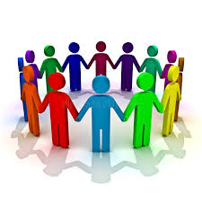
2. Le groupe

Slide 15
2.1. Définition d’un groupe
Un groupe au sens large comprend un ensemble de personnes qui collaborent, agissent et communiquent pour atteindre un objectif commun.
Les personnes sont liées les unes aux autres et entretiennent des relations structurées et organisées dans le respect des normes édictées par le groupe.
Un groupe n’est pas une simple agrégation d’individus sans lien entre eux.
Il accroît le sentiment d’appartenance de chaque membre.

Slide 16
Caractéristiques
Caractéristiques
La taille
Le statut
Le rôle
Les normes
Les groupes sont caractérisés par :

Slide 17
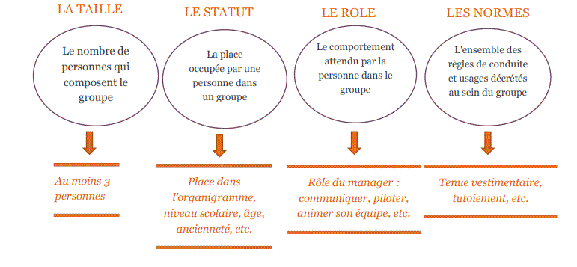
Figure 1. schéma de caractéristiques d’un groupe ()

Slide 18
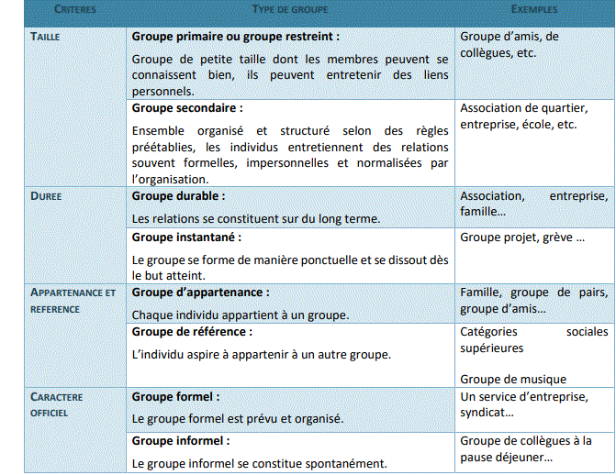
2.3.Les types de groupe
Tableau 1. types de groupes ()

Slide 19
Le travail en groupe
Le travail de groupe est propre à favoriser le conflit socio-cognitif à partir de la confrontation de points de vue, provoquant le déséquilibre duquel peut naître une structuration nouvelle des savoirs et des représentations.
Il doit favoriser chez chaque individu la prise de conscience des processus d’appropriation des apprentissages.
Par le travail coopératif et l’interaction sociale qu’il sous-tend, il est un levier pour le développement de compétences qui placent résolument l’individu au sein d’un collectif.

Slide 20
3. Communication dans groupe
Communiquer dans un groupe permettra de fixer un objectif commun entre les membres de l'équipe et les employés.
Le sentiment d'appartenance se fera ressentir si les membres du groupe se sentent inclus dans le projet.

Slide 21
La dynamique de groupe
La dynamique d’un groupe s’analyse à travers 3 éléments :
- les relations interpersonnelles au sein du groupe,
- les logiques d’influence et de pouvoir dans le groupe,
- la personnalité du groupe.

Slide 22
Les techniques de communication dans les groupes
1. L’écoute active C’est une technique de communication qui vise à favoriser l’expression de l’autre en mettant en œuvre certains procédés. Les outils de l’écoute active sont : - le questionnement : il consiste à interroger pour préciser, clarifier, approfondir la discussion en cours ; - la reformulation : elle consiste à redire ce qui a été entendu et compris. Exemple : si j’ai bien compris, vous avez dit que… ;
- la synthèse : il s’agit de résumer la discussion en mettant en valeur l’essentiel. La synthèse permet de conclure une séquence de communication avant de passer à la suivante.
2.L’argumentation L’argumentation vise à convaincre en respectant l’échange avec les autres. C’est donner à son auditoire des raisons valables d’adhérer à une opinion qu’on lui propose.
3. La réunion. Une réunion est une séance à laquelle un certain nombre de personnes assistent. On trouve différents types de réunion : réunion d’information descendante, réunion d’information ascendante, réunion débat, réunion de travail en équipe, réunion de direction, de service, etc.

Slide 23
Les outils qui permettent la communication de groupe
On trouve deux catégories d’outil : asynchrones et synchrones. Un outil de communication synchrone permet une communication en temps réel. Exemple : téléphone, chat, audioconférence, visioconférence…
Un outil de communication asynchrone permet une communication indirecte, qui peut être différée dans le temps (exemple : le destinataire d’un courrier électronique peut le lire lorsqu’il le souhaite, pas forcément immédiatement au moment où il le reçoit).
Un outil asynchrone est un outil qui ne nécessite pas la présence de tous les interlocuteurs en même temps. Exemple : fax, courrier électronique, liste de diffusion, forum…

Slide 24
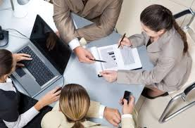
3.1. communiquer pour devenir leader.

Slide 25
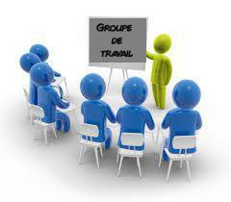
a. Leader et leadership
Le leader est la personne qui exerce son autorité sur le groupe. Cette autorité peut être fondée sur son statut (leader de droit) ou sur l’ascendant particulier que le leader exerce sur les membres du groupe (leader de fait).
Le leadership est l’influence prépondérante qu’exerce le leader sur le groupe
Le leader le plus performant est celui qui sait adapter son style à la situation. Il exerce une influence sur chaque individu en orientant sa stratégie de communication pour que l’autre y adhère.

Slide 26
Modes de décision
Un mode de décision est la manière dont un groupe prend une décision.
Le groupe doit prendre une décision commune même si chacun de ses membres a sa propre opinion sur le sujet.
Les décisions prises par un groupe ne sont donc pas les mêmes que celles que prendraient isolément les individus qui le composent.
Les décisions sont prises par vote (unanimité ou majorité), par consensus ou par soumission à une autorité.
Les différents points de vue et les échanges dans le groupe peuvent améliorer la qualité du choix final et favoriser l’innovation.
À contrario, le ralliement du groupe à une norme peut aboutir à une décision non optimale.

Slide 27
La créativité et la cohésion au sein de l’équipe
Partager des connaissances, des savoirs
faire (échanges formels ou/ et informels)
Faire émerger de nouvelles idées (brainstorming)
Travail collaboratif

Slide 28
La gestion des conflits
Un manager gère son équipe en prenant en compte chaque décision prise selon le principe hiérarchique.
Il est en charge de la mobilisation et de la transmission des décisions prises pour l’organisation des tâches.
- Percevoir les signes verbaux et non verbaux de tension.
Résoudre les conflits grâce au dialogue en pratiquant une écoute active (résumé, reformulation, …)
- Renforcer la cohésion et l’esprit d’équipe (repas d’équipe, after works, …)

Slide 29
https://cache.media.eduscol.education.fr/file/Form_prof_initiale_insertion/47/8/Travailler_en_groupes_109478.pdf
https://s976d70139481d17e.jimcontent.com/download/version/0/module/15717736224/name/Synth%25C3%25A8se%2B%2Bchapitre%2B3%2Bcommunication.pdf
Laib .B 2020, cours Technique d’Expression. Université Badji Mokhtar Annaba.
B.DARBIN

